Slide 1

BÁO CÁO
BIỆN PHÁP GÓP PHẦN NÂNG CAO
CHẤT LƯỢNG CÔNG TÁC GIẢNG DẠY
Giáo viên: Lê Thị Hương Thảo
Đơn vị: Phòng giáo dục và đào tạo TP Tam Điệp

Slide 2
I. Tên biện pháp
Thiết kế và sử dụng phiếu học tập online
trên thiết bị thông minh nhằm nâng cao
phẩm chất, năng lực cho học sinh Trung học cơ sở.
Đối tượng áp dụng: Học sinh khối 6, trường THCS Quang Sơn – TP Tam Điệp – Tỉnh Ninh Bình.

Slide 3

II. Nội dung biện pháp
1. Thực trạng giáo viên và học sinh trước khi áp dụng biện pháp
1.1. Ưu điểm
I. Tên biện pháp
a) Cơ sở vật chất
- Các phòng học tại trường đã có đầy đủ trang thiết bị: Smart tivi, máy tính, máy chiếu.
- Các phòng học, phòng bộ môn được trang bị mạng internet.
b) Đối với giáo viên
100% giáo viên có trình độ đào tạo đại học trở lên, có chứng chỉ tin học A trở lên.
c) Đối với học sinh
Đa số gia đình các em học sinh trên địa bàn xã Quang Sơn đều đã có một trong các thiết bị thông minh như: Smart Tivi, máy tính, Ipad hoặc smart phone có kết nối Internet nên hầu hết các em đều đã biết sử dụng và có thể tìm kiếm một số các tài liệu hoặc kiến thức ở trên mạng internet theo yêu cầu của giáo viên.
Thiết kế và sử dụng phiếu học tập online trong hoạt động nhóm trên thiết bị thông minh.

Slide 4
1.2. Hạn chế
a) Đối với giáo viên
- Một số giáo viên còn ngại tìm tòi ứng dụng công nghệ thông tin trong giảng dạy.
- Khi tổ chức hoạt động nhóm, giáo viên thường sử dụng phiếu học tập, bảng phụ in sẵn còn cồng kềnh, tốn nhiều thời gian và kinh phí.
b) Đối với học sinh
- Học sinh khối 6 là khối học đầu tiên của bậc THCS nên còn bỡ ngỡ trong việc tiếp cận với phương pháp học mới.
- Học sinh chưa chủ động trong việc tìm tòi kiến thức, ngại viết phiếu học tập. Phiếu học tập trình bày chưa khoa học còn tẩy xóa nhiều. Chữ viết trong phiếu học tập nhỏ khi báo cáo học sinh phía dưới khó theo dõi.
- Học sinh tuy đã biết sử dụng thành thạo các thiết bị thông minh. Tuy nhiên, việc sử dụng còn chưa đúng mục đích chủ yếu phục vụ vào các hoạt động giải trí của cá nhân.

Slide 5
2. Nội dung biện pháp
2.1. Vai trò của phiếu học tập online
- Cung cấp thông tin và sự kiện: Phiếu học tập chứa đựng thông tin, dữ liệu hoặc sự kiện hoặc dùng làm cơ sở cho một hoạt động nhận thức nào đó.
- Công cụ hoạt động và giao tiếp: Phiếu học tập chứa đựng các câu hỏi, bài tập, yêu cầu hoạt động, những vấn đề để yêu cầu HS giải quyết, hoặc thực hiện kèm theo những hướng dẫn, gợi ý cách làm.

Slide 6
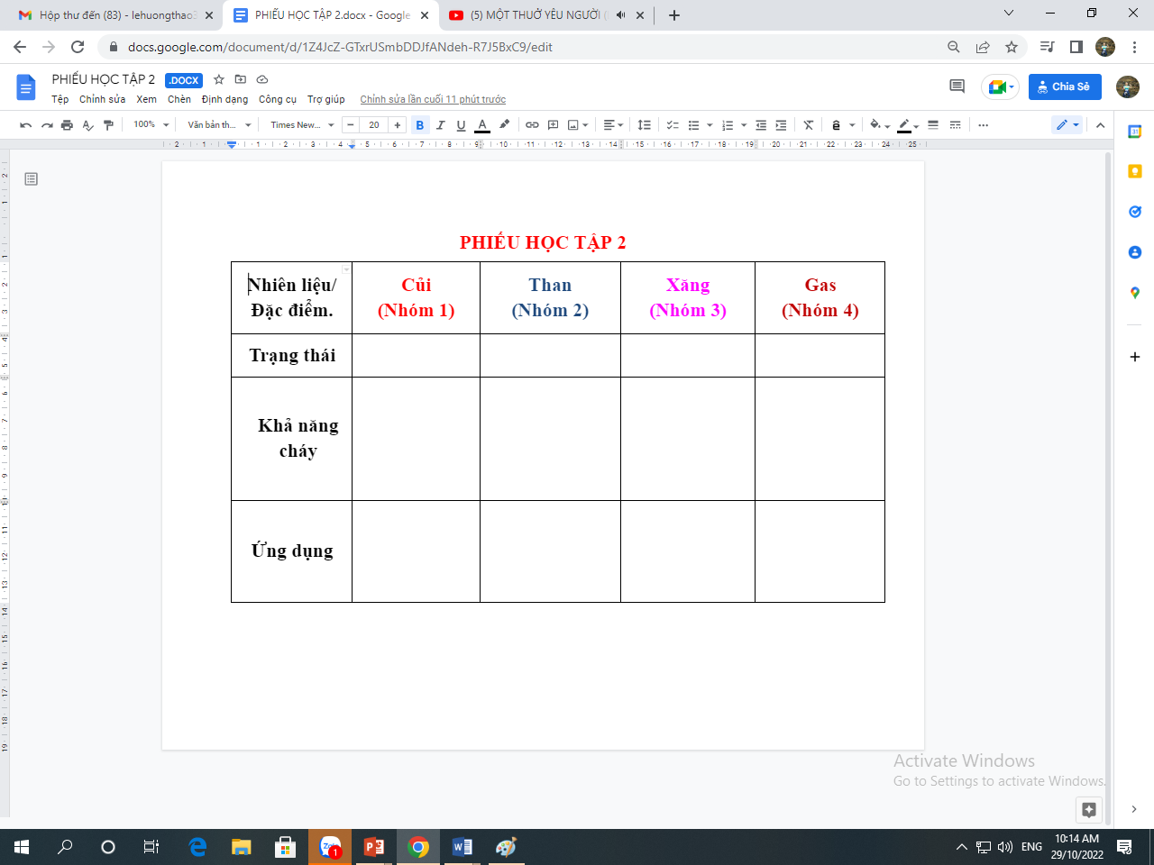
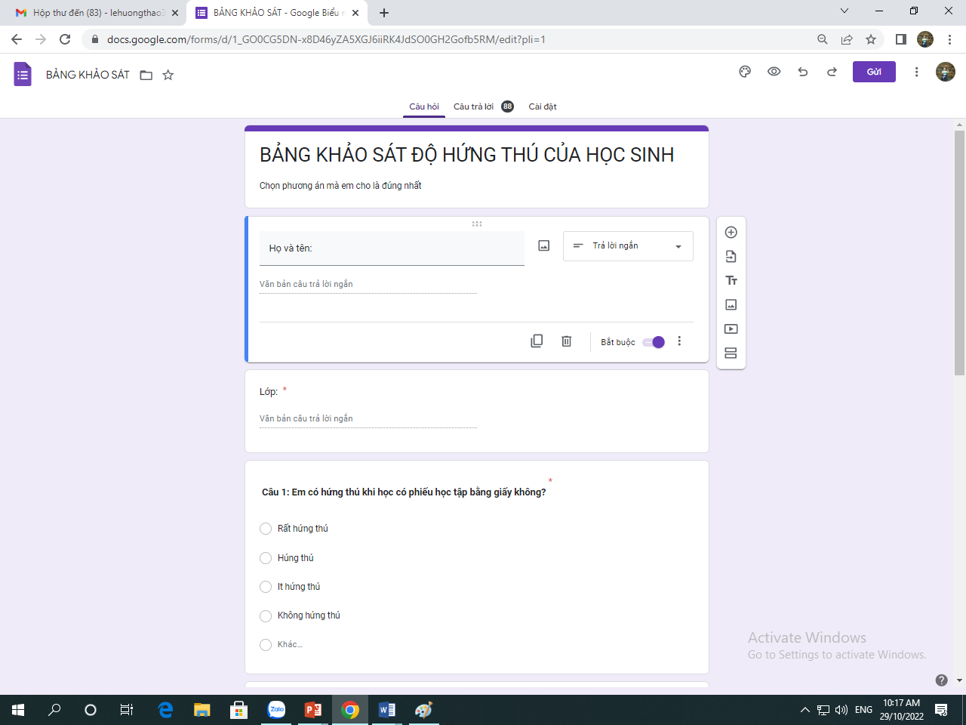
2.2. Phân loại phiếu học tập online
Gồm 2 loại:
- Phiếu học tập thiết kế trên Google Docs.
- Phiếu học tập thiết kế trên Google Forms.

Slide 7
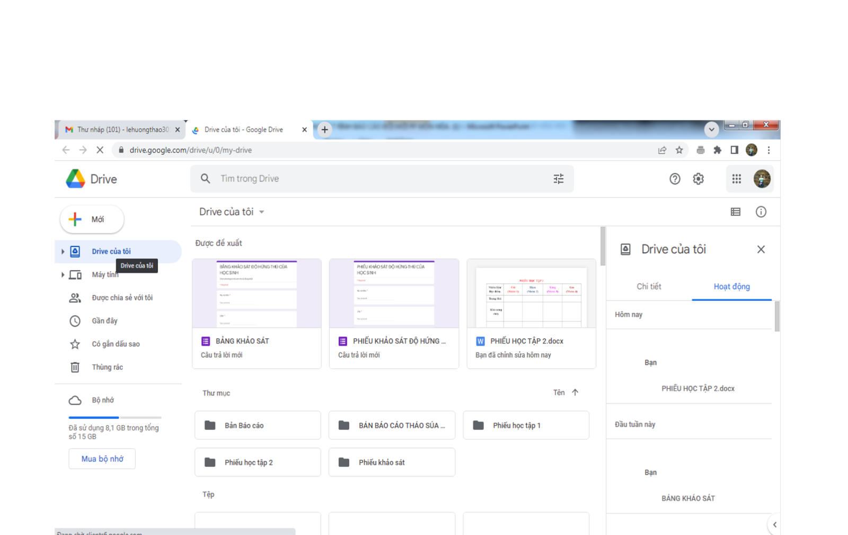

2.2.1. Cách thiết kế phiếu học tập online trên Google Docs
Bước 1: Truy cập vào Google Drive, sau đó nhấn chọn mục Drive của tôi, tải tài liệu từ máy tính.

Slide 8

Bước 2: Nhấn chuột phải vào tài liệu vừa tải => Sau đó mở bằng Google Tài liệu (Google Docs).

Slide 9
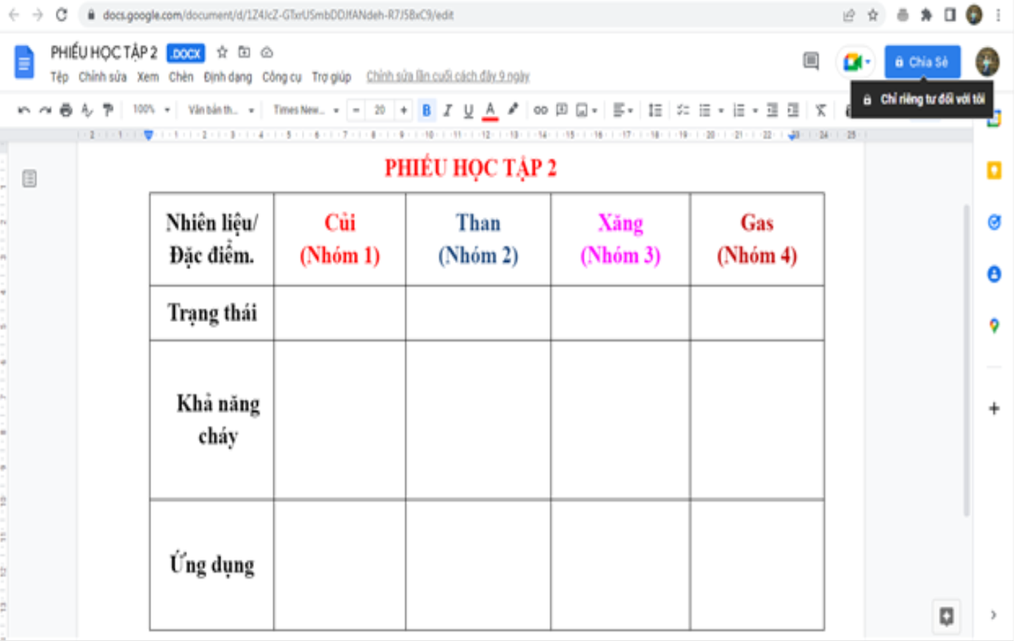
Bước 3: Chọn tiếp vào nút Chia sẻ nằm ở phía trên góc phải của tài liệu.

Slide 10
Bước 4: Chọn quyền truy cập file cho những người được chia sẻ, người xem, người nhận xét, người chỉnh sửa.

Slide 11
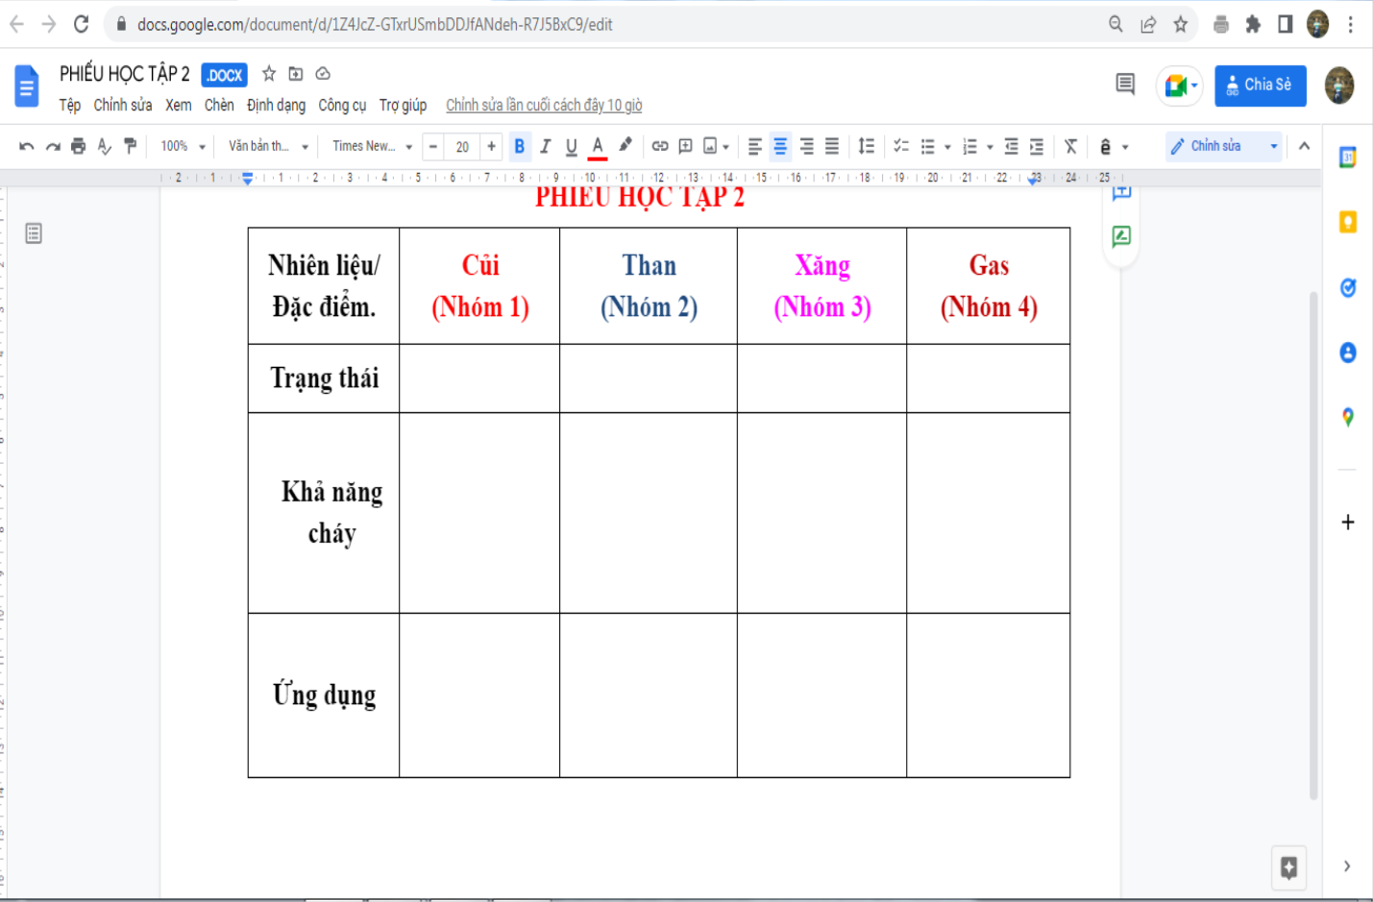
Bước 5: Chia sẻ đường link vừa thiết kế vào nhóm zalo.

Slide 12

2.2.2. Cách thiết kế phiếu học tập online trên Google Forms
Bước 1: Truy cập vào Google Drive, sau đó nhấn chọn mục Drive của tôi.

Slide 13
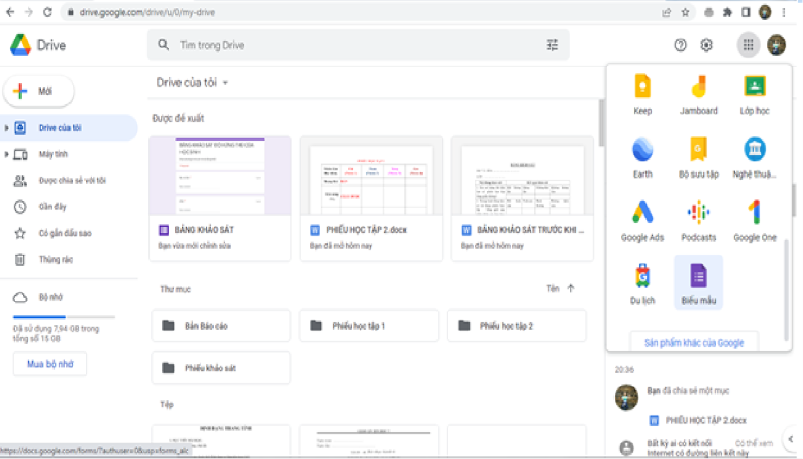
Bước 2: Tại góc trên bên phải màn hình bạn nhấn vào biểu tượng chấm nằm cạnh avatar Sau đó nhấn chọn Biểu mẫu (Google Foms).

Slide 14
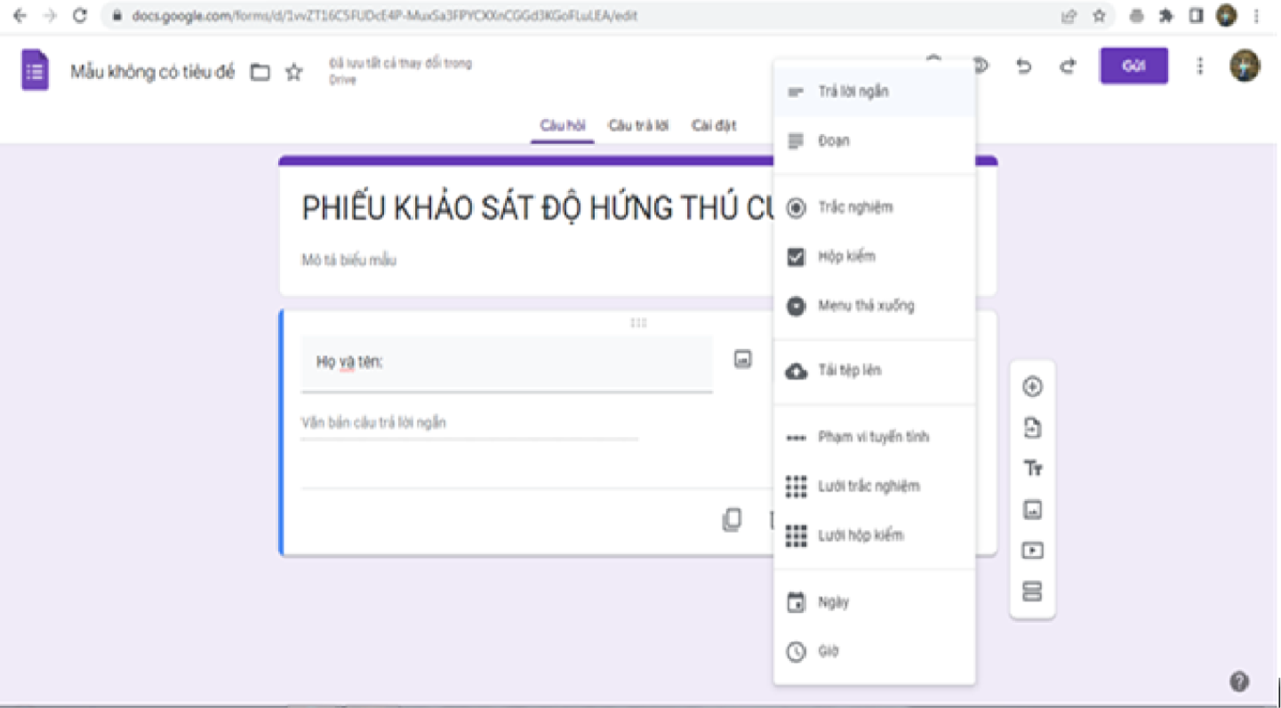
Bước 3: Chon Tên tiêu đề Xác định dòng họ và tên Chọn hình thức trả lời cho phần họ và tên, lớp của học sinh.

Slide 15
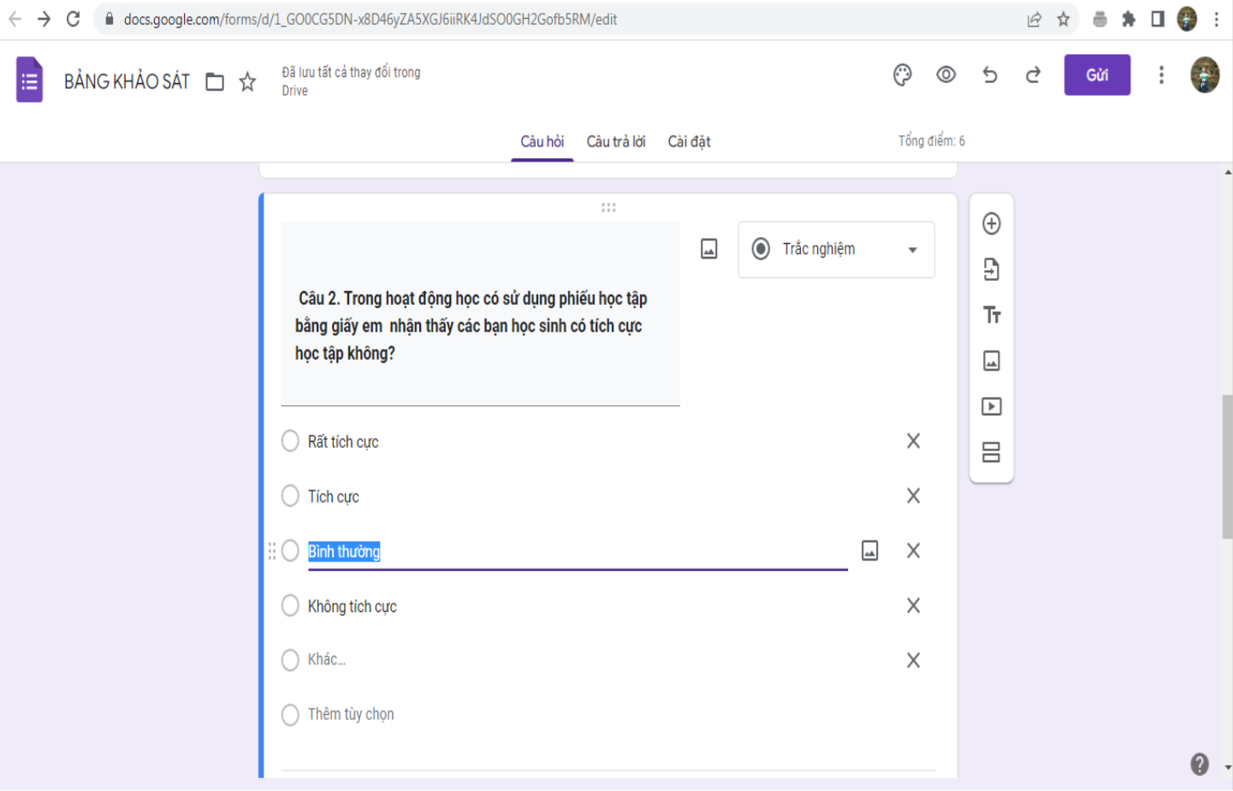
Bước 4: Bổ sung câu hỏi, đáp án trả lời, hình thức trả lời.

Slide 16

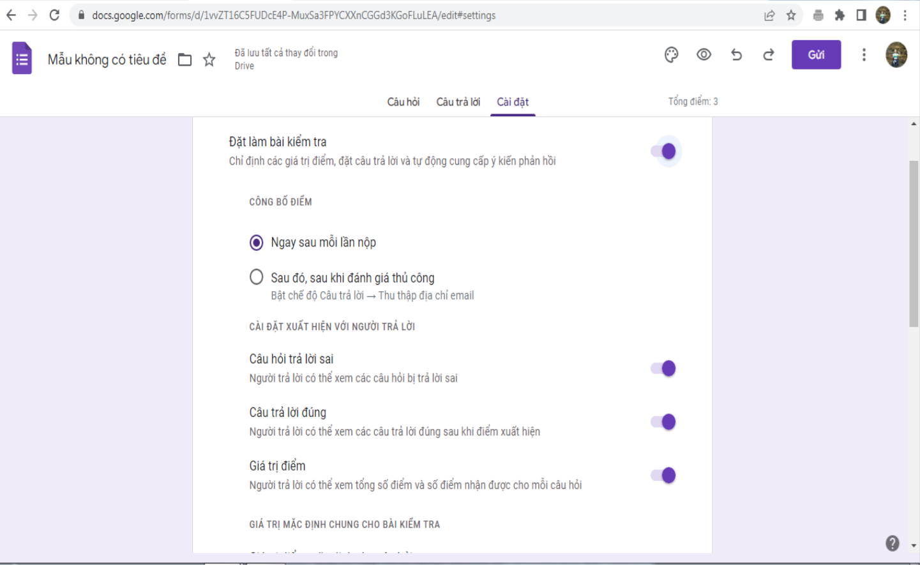
Bước 5: Chọn phần cái đặt đáp án đúng Nhập điểm số, Bấm Xong.

Slide 17
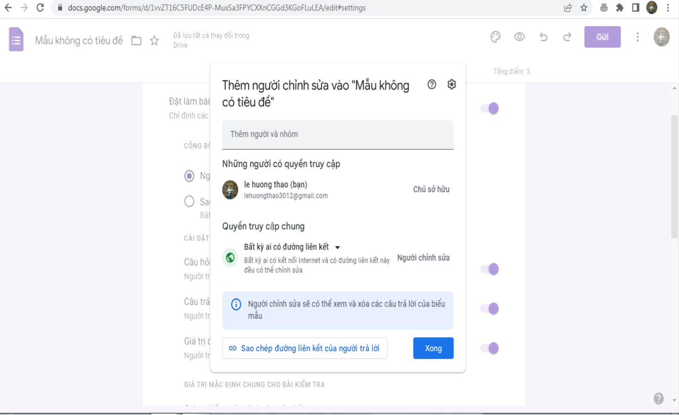



Bước 6: Chỉnh sửa người có thể truy cập, gửi lên nhóm zalo lớp.

Slide 18
2.2.3 Mục đích sử dụng phiếu học tập online
- Đối với phiếu học tập online trên Google Docs: Dùng trong các hoạt động hình thành kiến thức. Thường đối với dạng phiếu này câu hỏi chủ yếu là tự luận, điền khuyết hoặc lựa chọn nhiều đáp án...
- Đối với phiếu học tập online trên Google Forms: Dùng để kiểm tra kết quả học tập của học sinh sau mỗi phần học, chuẩn bị bài trước khi lên lớp. Câu hỏi thường được đưa ra dưới dạng trắc nghiệm, câu hỏi đúng sai hoặc dạng tự luận ngắn...

Slide 19
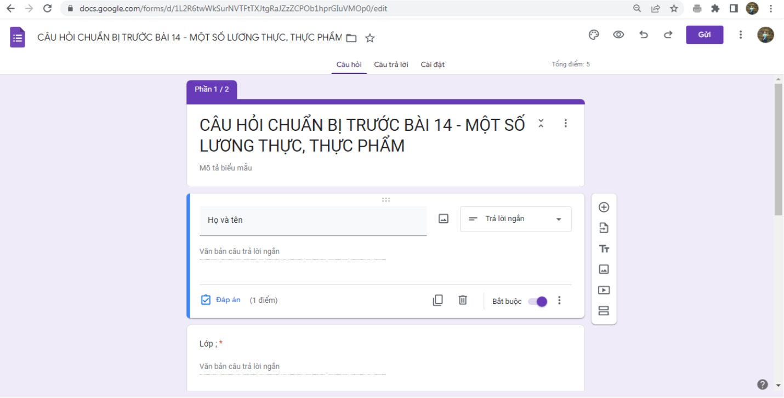
2.3. Cách sử dụng phiếu học tập online trong quá trình giảng dạy
2.3.1. Sử dụng phiếu học tập online dùng để nghiên cứu trước bài học mỗi khi lên lớp

Slide 20
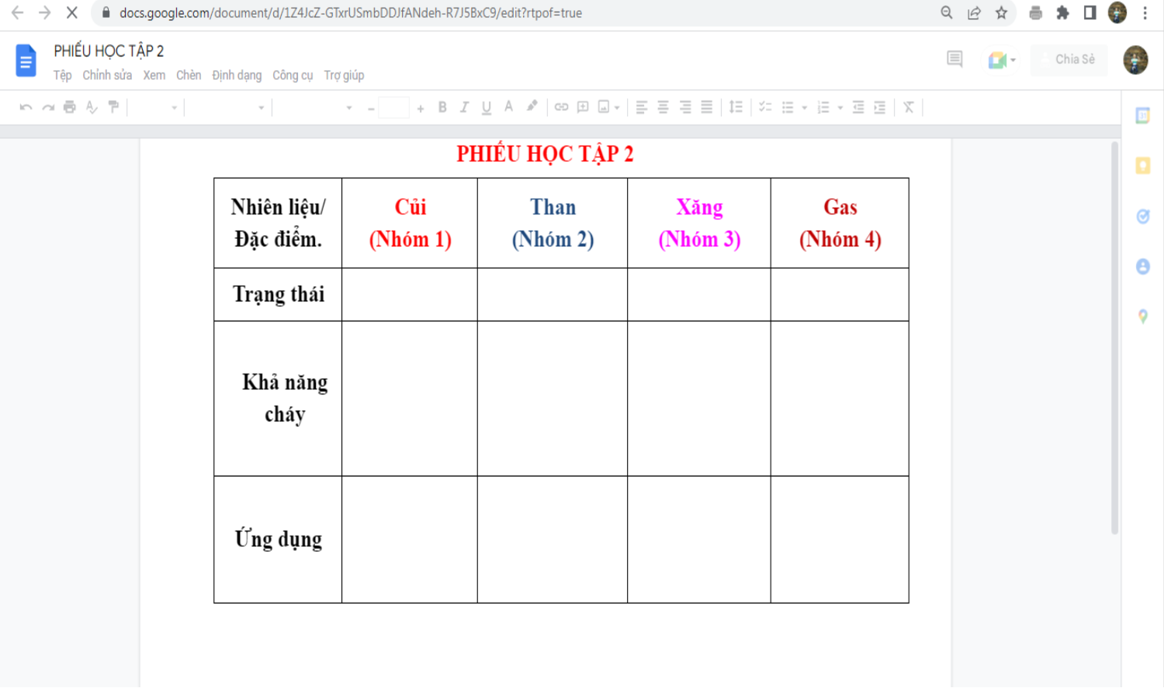
2.3.2. Sử dụng phiếu học tập online dùng để hình thành kiến thức tại lớp cho học sinh

Slide 21
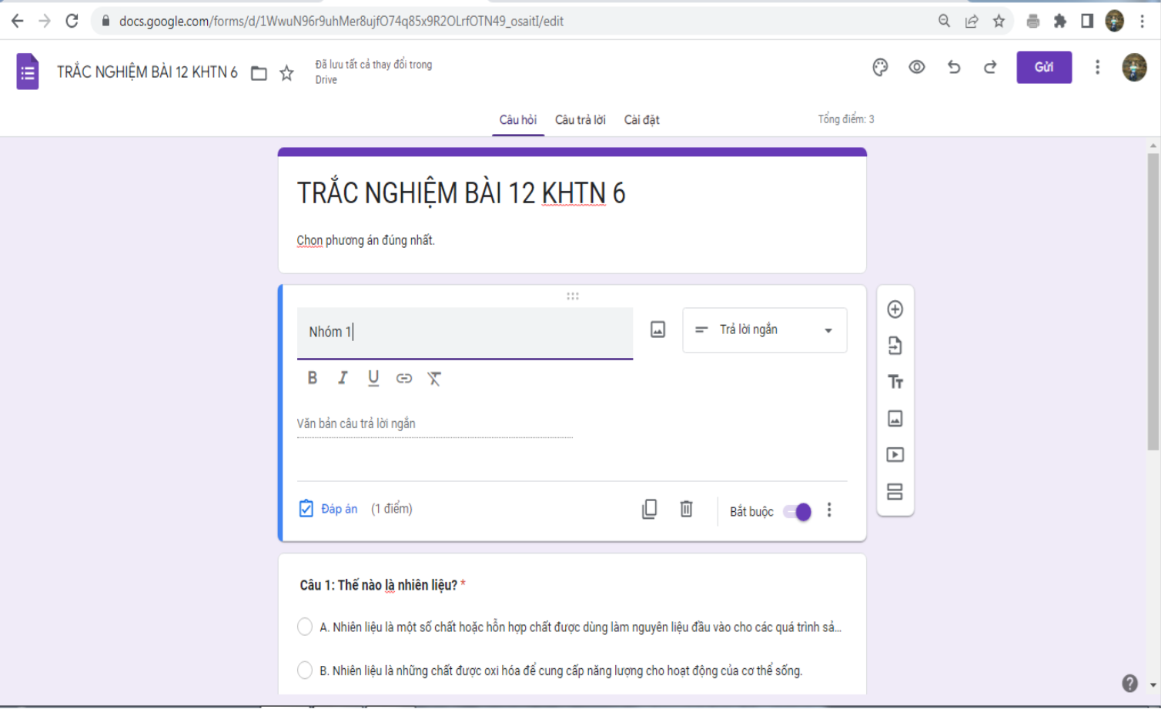
2.3.3. Sử dụng phiếu học tập online dùng để củng cố kiến thức hoặc giao bài tập về nhà cho học sinh

Slide 22
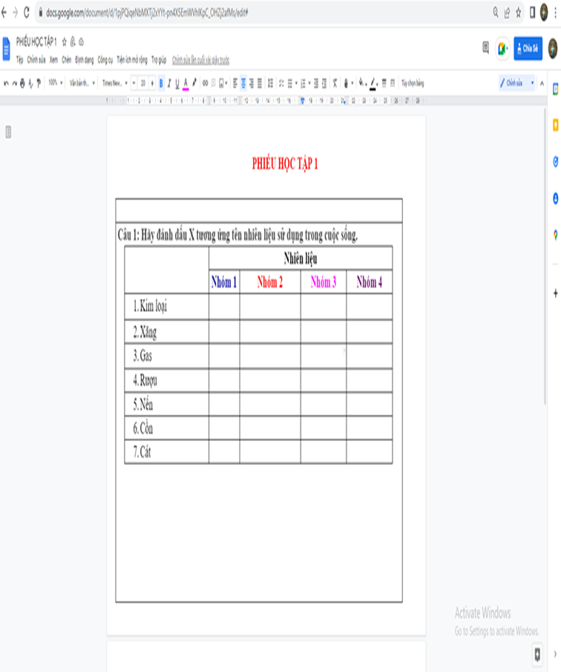
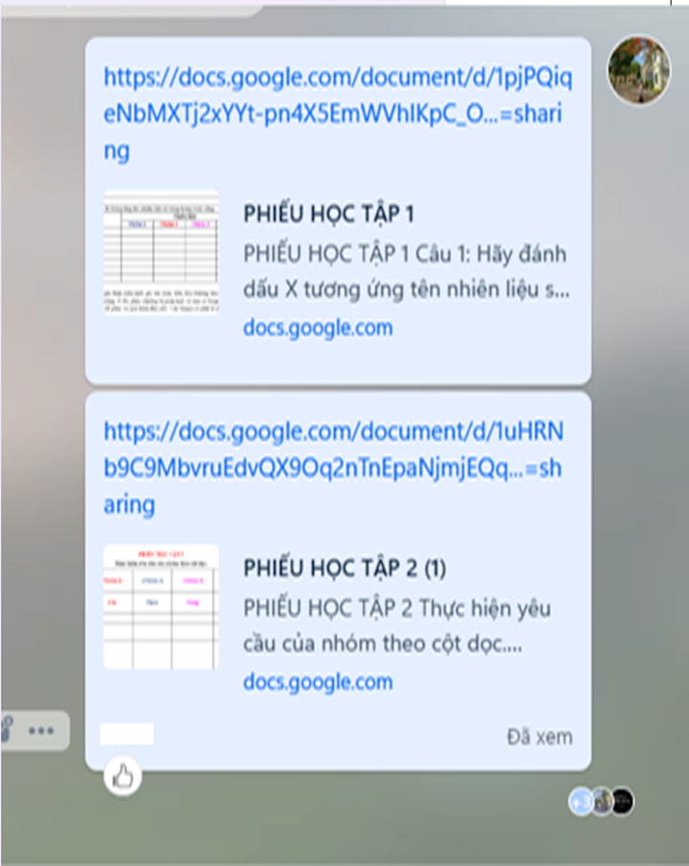
Ví dụ 1: Sử dụng phiếu học tập online dùng để hình thành kiến thức tại lớp cho học sinh
Bài 12: Nhiên liệu và an ninh năng lượng (tiết 1)

Slide 23
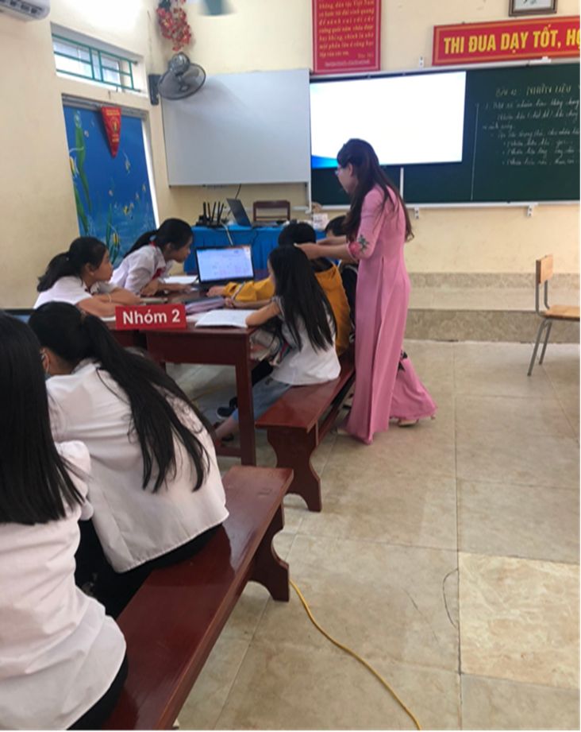
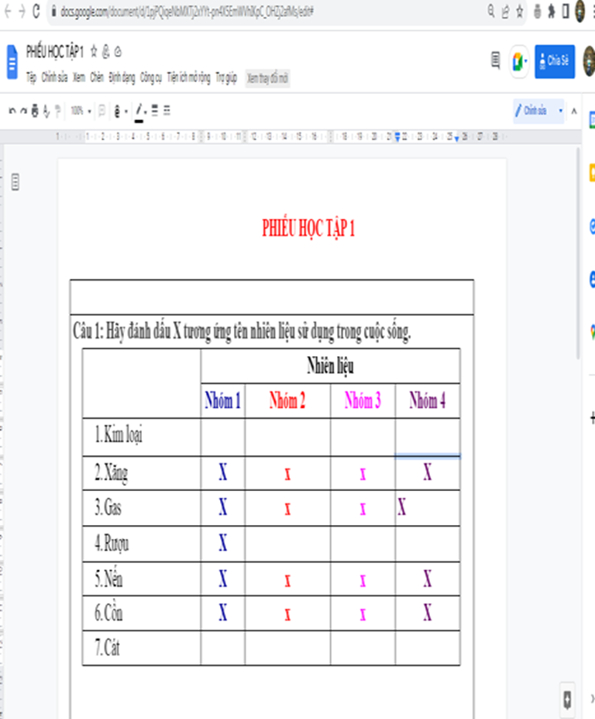
Hình ảnh học sinh thảo luận phiếu họ tập online để hình thành kiến thức mới.

Slide 24
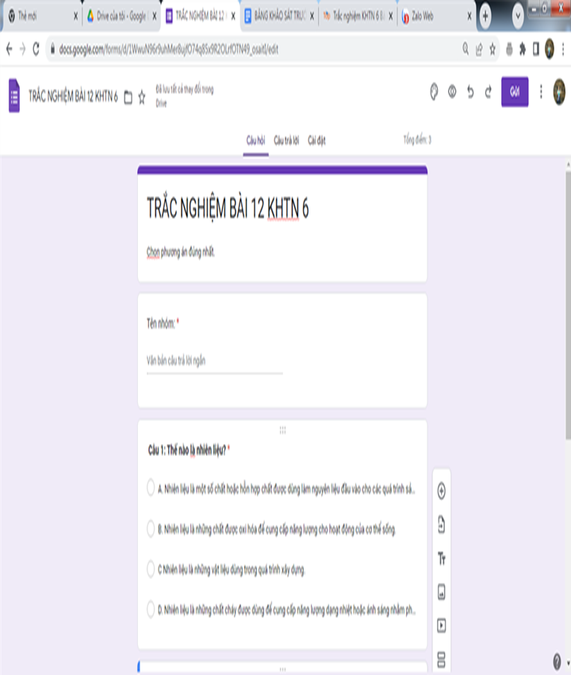
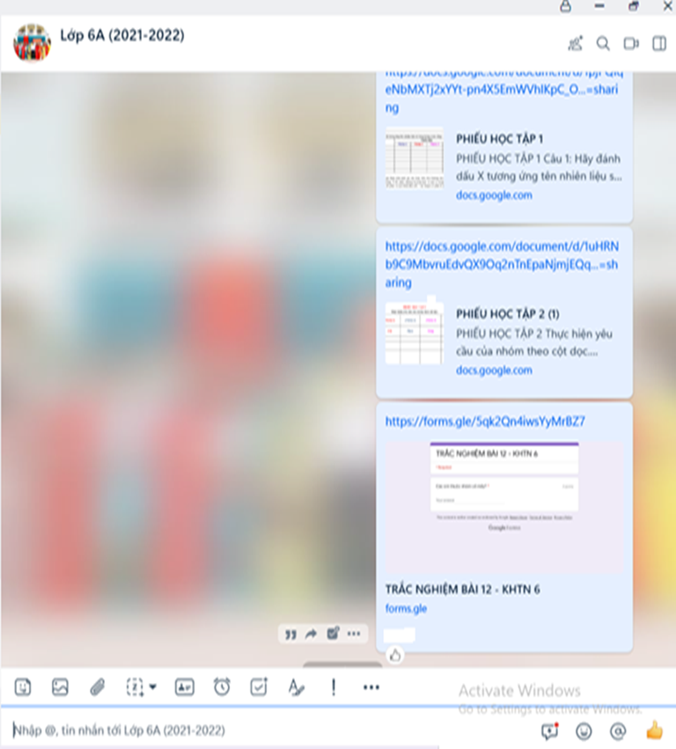
Ví dụ 2: Sử dụng phiếu học tập online dùng để giao bài tập về nhà cho học sinh

Slide 25
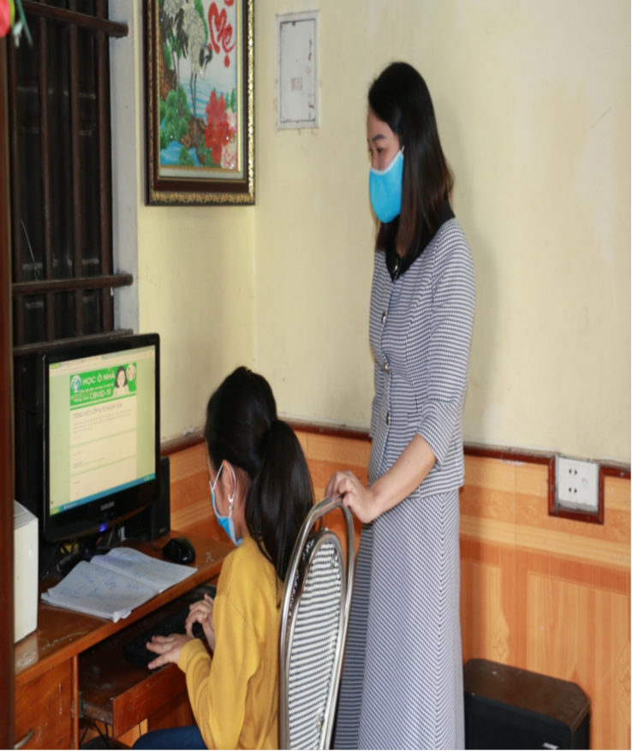
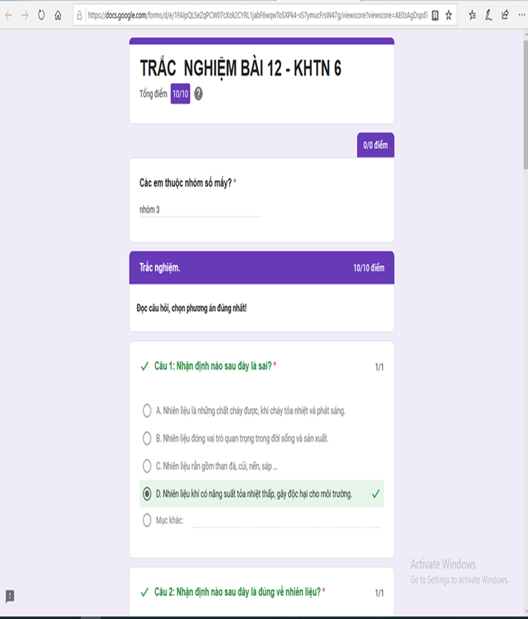
Hình ảnh học sinh sủ dụng phiếu học tập online để làm bài tập về nhà.

Slide 26
3. Tính mới và tính sáng tạo của biện pháp
- Tiết kiệm thời gian tổ chức các hoạt động học nhất là họat động nhóm sử dụng phiếu học tập.
- Học sinh hứng thú hơn trong các hoạt động.
- Học sinh được trực tiếp ứng dụng công nghệ thông tin.

Slide 27
III. Hiệu quả đạt được
Tiêu chí Thời gian khảo sát | Rất hứng thú khi sử dụng học phiếu học tập |  | Độ tích cực học tập khi học có phiếu học tâp |  | Hiệu quả của phiếu học tập |  | Mong muốn sử dung phiếu học tập
 | Số HS | % | Số HS | % | Số HS | % | Số HS | %
9/2021 (sử dụng phiếu học tập giấy) | 27 | 32.6 | 17 | 19.8 | 31 | 37.2 | 29 | 34.9
11/2021 (sử dụng phiếu học tập online) | 44 | 52.6 | 31 | 36.8 | 35 | 41 | 47 | 56,4

Slide 28
Bảng tổng hợp kết quả học tập môn Khoa học tự nhiên khối 6 năm học 2021 – 2022.
Lớp | Học kỳ | Tốt |  | Khá |  | Đạt |  | Chưa đạt
 |  | Số HS | % | Số HS | % | Số HS | % | Số HS | %
6A | HK I | 18 | 45 | 20 | 50 | 2 | 5 | 0
 | HK II | 23 | 57.5 | 17 | 42.5 | 0 |  | 0
6B | HK I | 23 | 52.3 | 20 | 45.4 | 1 | 2.3 | 0
 | HK II | 27 | 61.3 | 17 | 38.7 | 0 |  | 0

Slide 29
IV. Điều kiện và khả năng áp dụng
Việc sử dụng phiếu học tập online đòi hỏi các phòng học phải được trang bị máy tính, máy chiếu hoặc tivi thông minh màn hình lớn có kết nối internet (có mạng wifi, mạng 4G). Ngoài các thiết bị trên các nhóm học tập phải được trang bị thêm máy tính, điện thoại thông minh hoặc Ipad.
Biện pháp có thể áp dụng cho học sinh cấp THCS tất cả các môn.

Slide 30
XIN CHÂN THÀNH CẢM ƠN
BAN GIÁM KHẢO ĐÃ CHÚ Ý LẮNG NGHE!

